Slide 1
initiative Demokratie (iD)
Teil 1
Über die Unzerstörbarkeit
von Ideen
„In der Idee leben heißt
das Unmögliche behandeln,
als wenn es möglich wäre.“,
Goethe

Slide 2
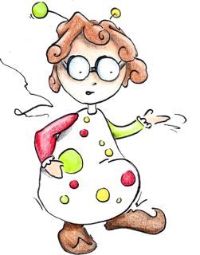
Darf ich mich vorstellen?
Ich bin Alicia.
Ich bin eine politische Idee.
Ich will die
Turinerstraße in Berlin
zu einer Garten-, Spiel- und
Pizzaofen-Straße machen
Ich bin überzeugt, dass
die Mehrzahl der Bewohner
das auch wollen ...

Slide 3
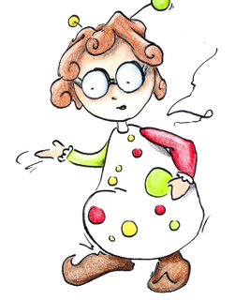
Kinder könnten
vor der Haustüre spielen (statt in der Wohnung)
Nachbarkinder kennen lernen
Abenteuerspiele spielen
Echtes Feuer sehen und Pizza essen
Erwachsene hätten
weniger Verkehrslärm, weniger Hektik
Viel mehr Platz um die eigene Wohnung herum
Frische Kräuter aus dem Garten
Sie könnten Nachbarn treffen, Feste feiern
Ah! Das kommt Amelie.
Da springe ich mal hin ...

Slide 4
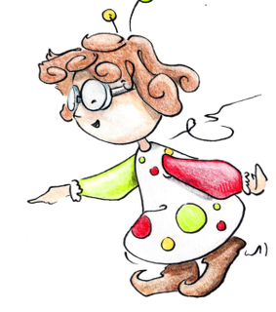

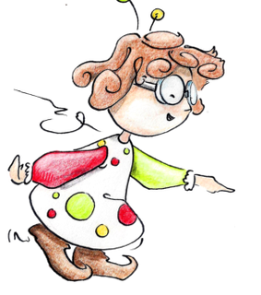
Eine Garten- und
Spielstraße?
Das ist es! Das
will ich machen!
Ben, Tobi und Clara machen mit.
Was brauche ich noch?
Einen Bau- und Gartenplan …
Einen Stammtisch
Eine Webseite
Ja! In der Ortsgruppe
meiner Partei, da sind alle dabei:
Nachbarn, Aktivisten, ein Politiker,
Unternehmer … Da finde ich heraus,
wie das geht.
Hmm.
Aber woher kommt das
Geld? Und die Erlaubnis
das zu tun?

Slide 5

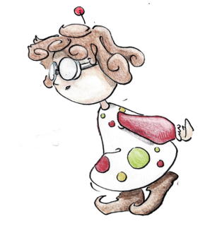

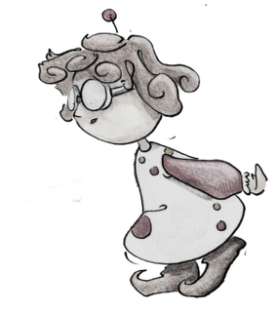
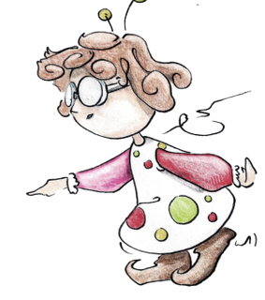
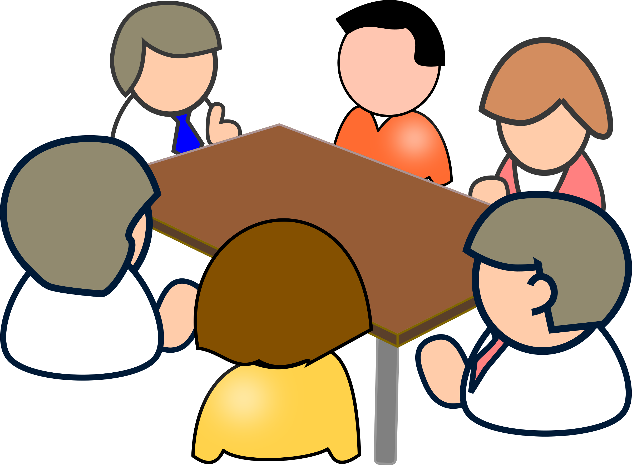
Die Idee ist gut. Aber
da sind so viele ver-
schiedene Interessen
vermischt, dass wir
ein Gremium brauchen.
Da wären dann von uns
Leute dabei und ...
Erst müssen wir den
Geldtopf für so etwas
finden. Ansonsten
Hat alles keinen
Sinn.
Das ist eine tolle Idee.
Spielstraßen finde ich sehr
schön. Aber ganz ohne
Autos? Das wird schwierig.
Und Pizzaöfen? Hmm.
Ich würde auf jeden
Fall Parkplätze vor
den Häusern lassen.
Die sind ja immer voll.
Wohin sollen die Autos
Denn?
Ich denke, wir sollten
das nicht machen: Zu
unsicher, dass das etwas
wird. Zu viele Frage-
Zeichen.
Die Ortsgruppe der Partei

Slide 6
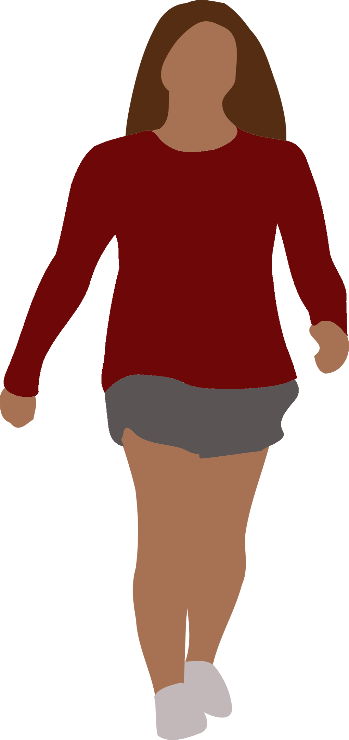
Was mache ich?
Andere Parteien fragen?
Bürgerinitative gründen?
Petition, 50000 Leute?
Britta!
Versuch es mit initiativer
Demokratie:
Ideen ertragen keine
Kompromisse oder Vereinfa-
chungen.
Sie haben keine Kraft,
wenn sie nicht
echt sind.
Das klingt gut !!!
Der Ortsverein könnte
dann praktische
Vorschläge machen,
wo ich nur ja oder nein sagen
muss … sonst können sie es kopieren
und selbst weitermachen.
Kritik und Beurteilungen verlieren
ihren Stachel
Aber woher bekomme ich Geld und
Genehmigungen?
Lege dort ein Projekt an
Da darfst du allein entscheiden,
was hineinkommt und wie.
Niemand wird dich jemals dazu
bringen können, etwas daran
zu ändern.
Nicht einmal, wenn es am Ende
umgesetzt wird. Du bleibst so
lange quasi Alleinherrscher in
deinem Projekt, wie du willst.
Als Ausgleich für deine Macht
darf jeder dein Projekt jederzeit
kopieren und sich zu eigen machen
Wenn er es besser macht,
dann werden die Menschen
sein Projekt wählen
Ansonsten kann jeder praktische
Vorschläge machen, dir folgen
und das Projekt unterstützen
Ah, du kennst den Hintergrund noch
nicht. Dann ein wenig Theorie dazu:
Es gibt neben den Projekten noch zwei
Stufen:
Die Themen und
eine neue Art, Politiker zu sein ...

Slide 7
Das Prinzip mit den Projekten funktioniert
ja schon seit Jahrzehnten erfolgreich
in der Software-Entwicklung
Da hat es nicht nur Ortsvereinen, sondern
Geheimdiensten und Riesenunternehmen
standgehalten
Aber Demokratie braucht mehr: Alle müssen
verstehen können, was ein Projekt für sie
bedeutet.
Und das machen die Themen-Manager
Themen fassen unterschiedliche Projekte
zusammen und erklären sie.
Celia hat zum Beispiel ein Thema
„Innovative Verkehrsprojekte in Berlin“.
Sie findet dein Projekt bestimmt gut.
Celia ist in ihrem Thema genauso „Allein-
herrscher“ wie du in deinem Projekt
Niemand kann ihr reinreden, aber alle
können mitmachen, helfen etc.
Und sie ist super-gut vernetzt.
Sie kann toll erklären und ihr Freund
macht ein Video über jedes ihrer Projekte
Das verfolgen schon eine Menge Leute,
das war hier im lokalen Fernsehen … es
fehlt nur noch ein Politiker, der das aufnimmt.

Slide 8
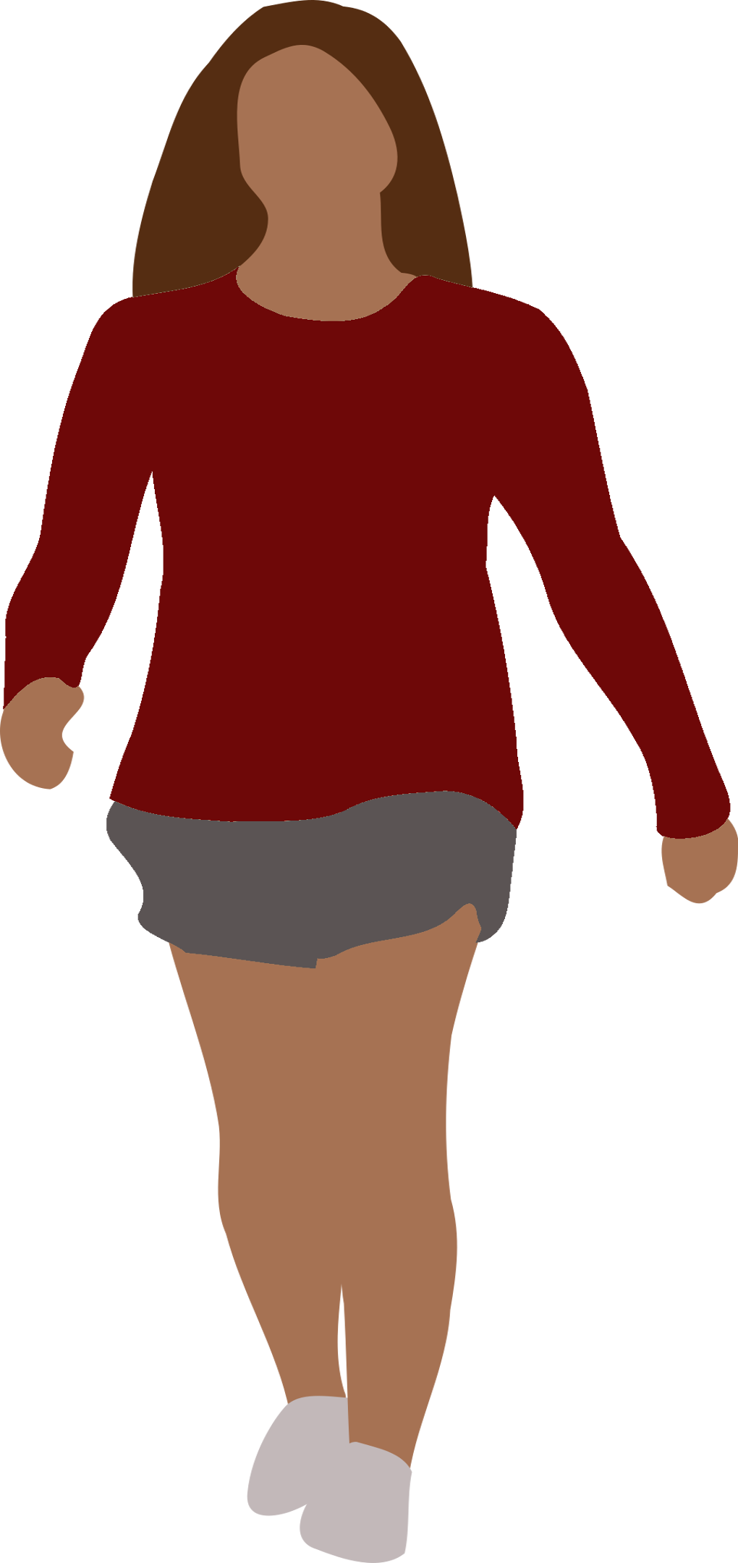
Natürlich kann sich jeder Politiker Celias
Thema zu eigen machen. Wenn Celia nicht
passt, was er damit macht, dann kann sie
es zurückziehen. Und er dann wiederum
Celias Projekt „forken“, sich zu eigen
machen. Wichtig ist, dass diese Vorgänge
nicht mehr im Verborgenen stattfinden.
Aber interessanter wäre natürlich, wenn
eine neue Form von Politiker kommt, die
es nicht als ihre Hauptaufgabe sehen:
Gesetze zu machen oder andere
politische Vorhaben umzusetzen oder
zwischen verschiedenen Interessen-
gruppen zu vermitteln
Die auch nicht so viel Macht an sich reißen
wollen, wie möglich … sondern ...
Du meinst einfach ein iD-Projekt
starten?
Ok, ich probier das mal!
Die zurückkehren zu ihrer ureigenen Tätigkeit:
Sie schauen auf die Bevölkerung.
Was lebt in ihnen?
Welche Trends gibt es?
Was davon will ich fördern?
Und dann machen sie sich Themen und Pro-
jekte zu eigen … und wenn sie spannende
Themen und Projekte haben, dann werden
sie auch gewählt.

Slide 9
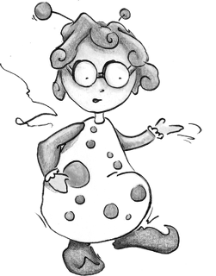
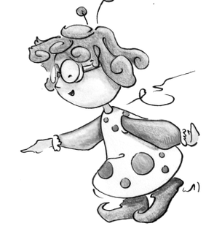
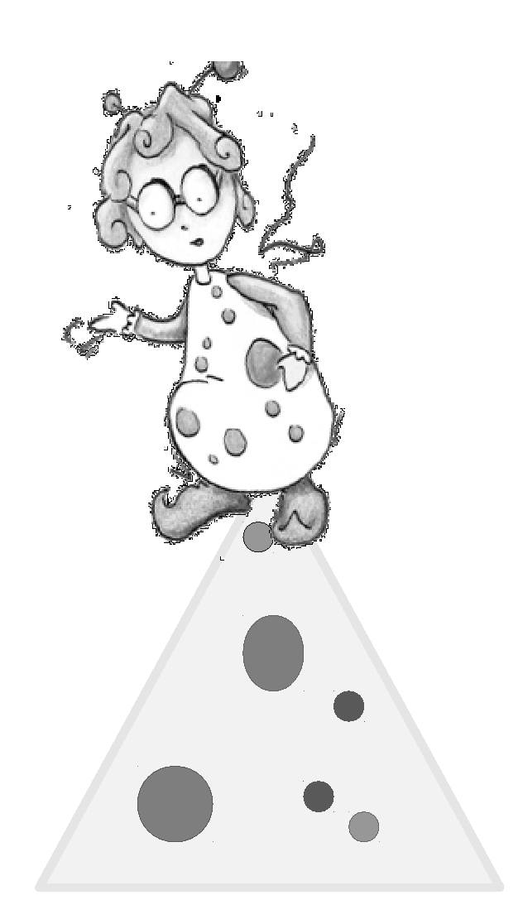
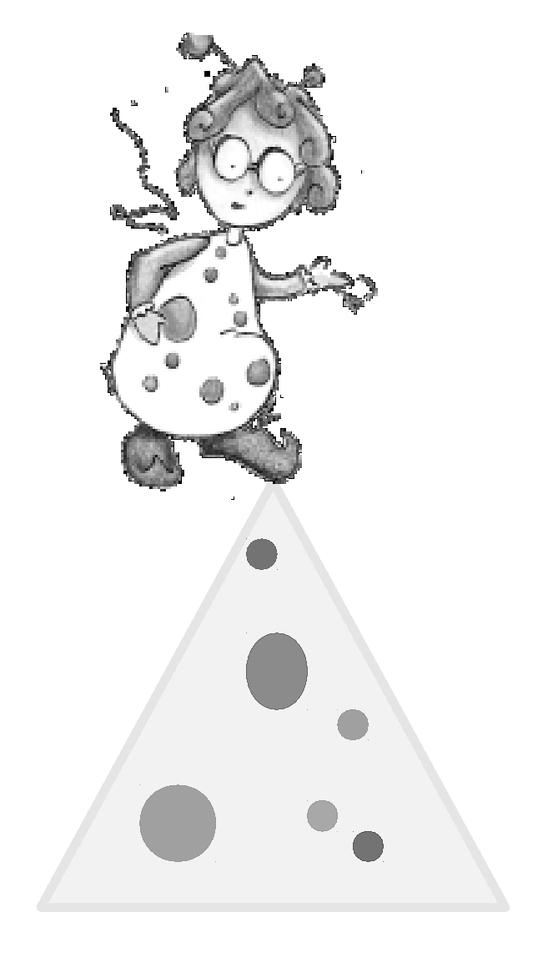
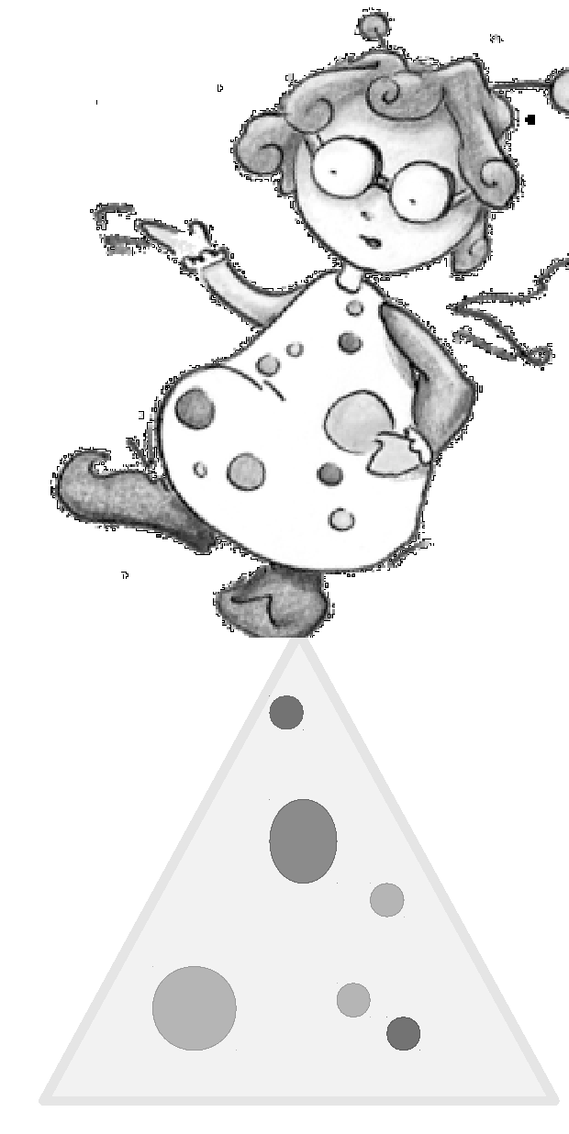
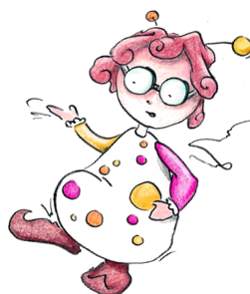
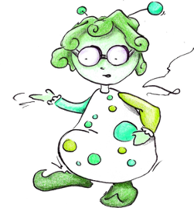
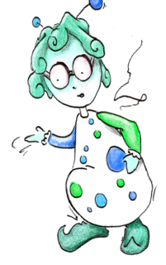
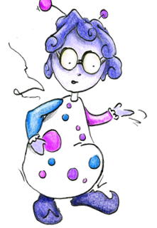
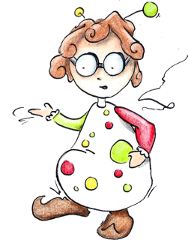
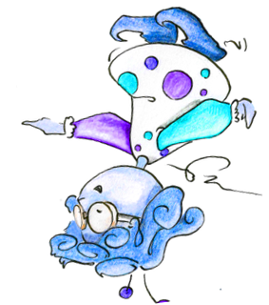
TTIP++
Neues Grundgesetz
THEMA
Innovative
Verkehrs-
Projekte

Slide 10
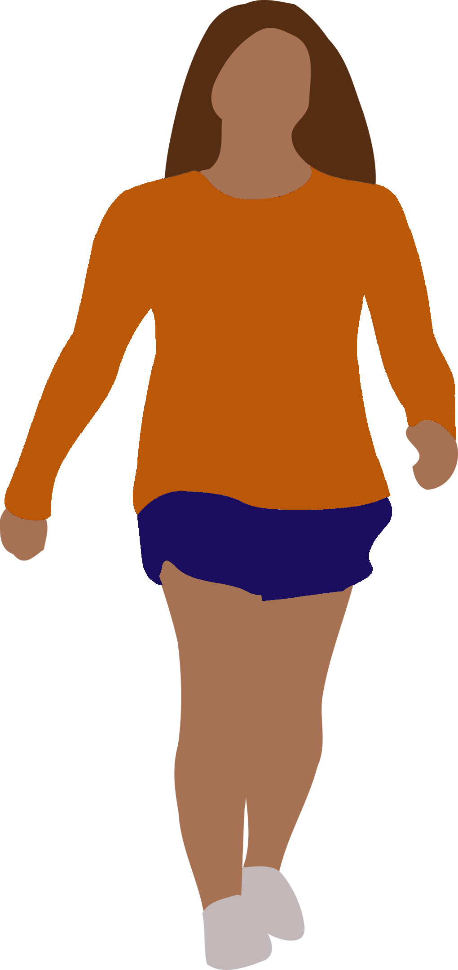
THEMA
Innovative
Verkehrs-
Projekte

Slide 11
Das gleiche Prinzip für reale Projekte
Amelie befreit Alicia von allen Veränderungen und öffnet bei einem politischen Github ein Projekt.
Ben wird Mitglied, und andere in der Straße, das Projekt wächst
Der Ortsverband, der Politiker, Geldfrage erscheint?
Amelie überlegt

Slide 12
Charlotte: Eine Themen-Idee
Clara hat die Idee Charlotte: Berlin kinderfreundlicher zu machen
Projekte: Ein Schwimmbad, Spielstraßen, Spielplätze etc.
Er nimmt Amelies Projekt auf
Er bekommt neue Projekte, veranstaltet Treffen, bekommt viel Zuspruch
Ein Politiker tritt auf den Plan

Slide 13
Ein neuer Politiker: David
Er nimmt das Projekt an, macht damit Wahlkampf
Die Projekte entwickeln sich
Es gibt eine Liste, welches Projekt wie viel Geld braucht, Firmen machen Angebote
Viele Menschen wählen ihn, wegen des Projekts
Alles sind froh.

Slide 14
Die politische Realität
Koalitionspartner und Lobbyisten wollen Änderungen, Amelies Projekt streichen
Alle treffen sich, diskutieren
Der Politiker ändert das Projekt eigenmächtig
Koalitionspartner und Lobbyisten sind froh
Clara zieht ihr Thema zurück
Der Politiker muss forken und umbenennen

Slide 15
Reue und Rückkehr
Alle sehen genau, was er ändert
Sie finden die Lügen, kennzeichnen sie
Er kommt zurück
Clara spricht mit allen und macht Änderungen, auch die Projektleiter
Am Ende sind die Koalitionspartner einig, die Lobyisten nicht glücklich

Slide 16
Unzerstörbarkeit der Prinzipien
Windows / Linux
  Die Masse kennt sich nicht so gut aus: Deswegen Windows, die Profis kennen sich aus: Deswegen Linux
  Microsoft versucht zu verdrängen, aber schafft es nicht
  Apple baut gleich auf FreeBSD
  GPG-Verschlüsselung schlägt Geheimdienste. Sie können nichts tun.

